Slide 1
Břicho
GIT, játra, žlučník, žlučové cesty, pankreas

Slide 2
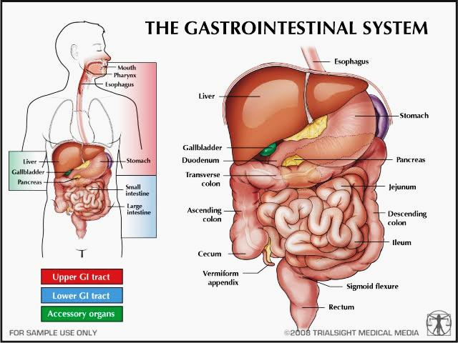

Slide 3
Metody vyšetřování
Prostý snímek
Endoskopické metody
RTG cholangiografie
Ultrasonografie
Vyšetření s kontrastní náplní
Výpočetní tomografie
Magnetická rezonance
Nukleární medicína

Slide 4
Prostý snímek
Náhlá příhoda břišní
(perforace nebo neprůchodnost
trávicí trubice)
Zobrazení plynem naplněných úseků TT
Lokalizace cizích těles
Vestoje, vleže, horizontálním paprskem

Slide 5
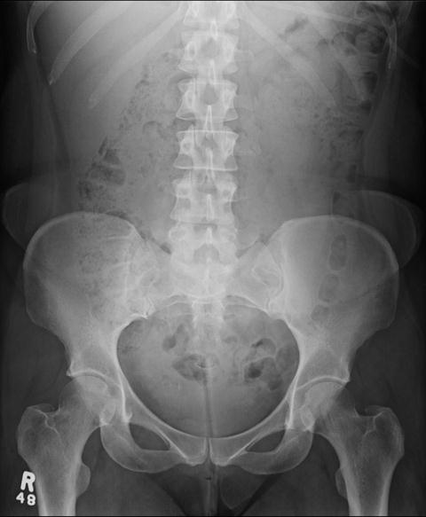
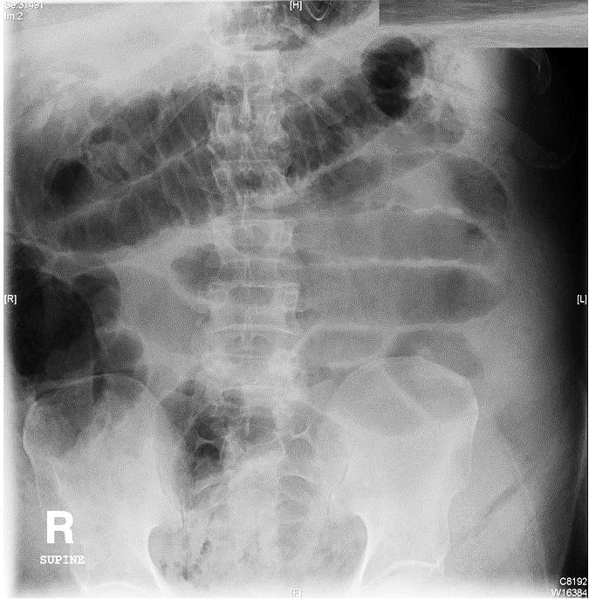

Slide 6
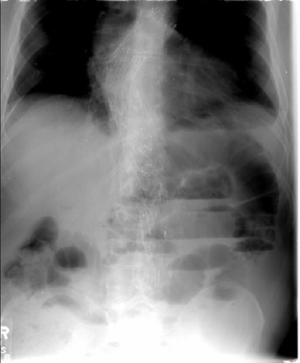
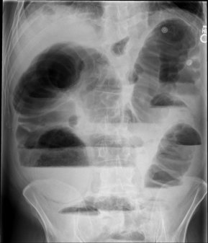
Ileus tenkého a tlustého střeva

Slide 7
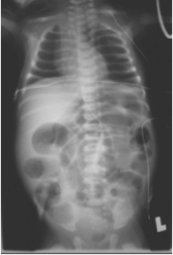
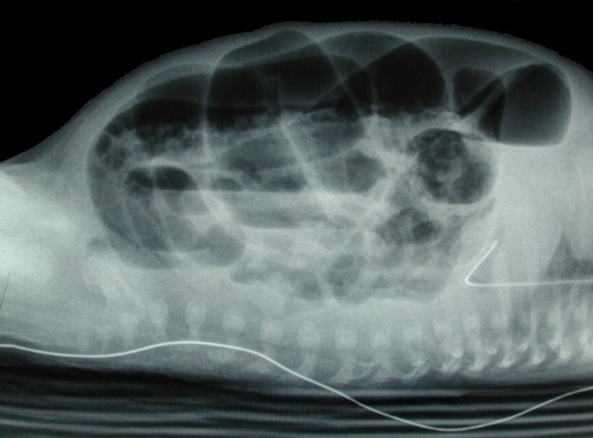
AP a horizontální snímek novorozence

Slide 8
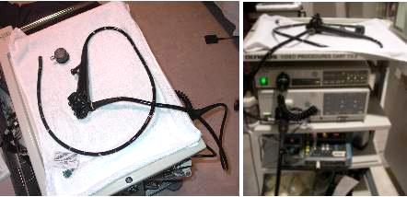
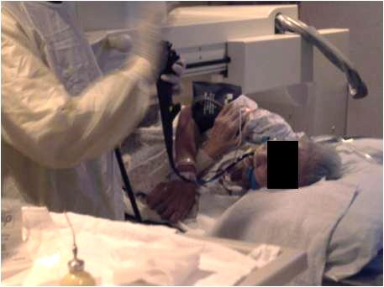
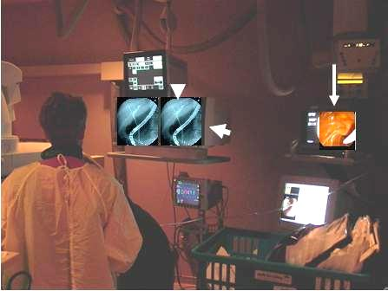
ERCP
(Endoskopická retrográdní cholangiopankretikografie)

Slide 9
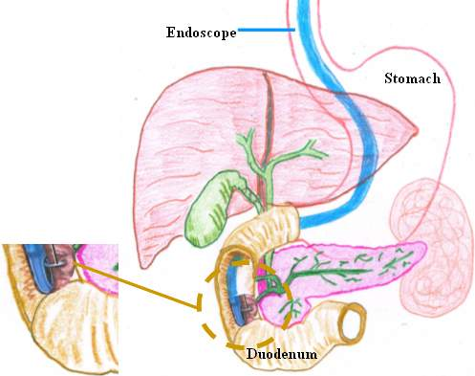
Poloha endoskopu

Slide 10
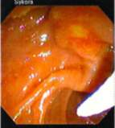
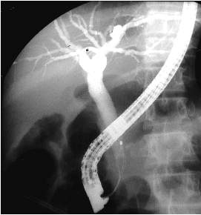

Slide 11
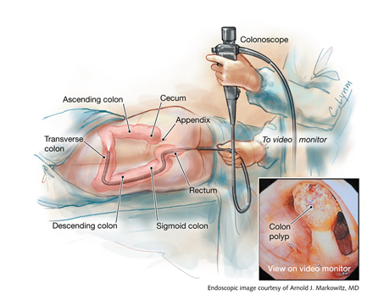
Kolonoskopie

Slide 12
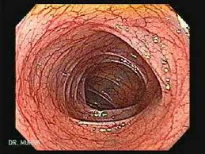

Slide 13
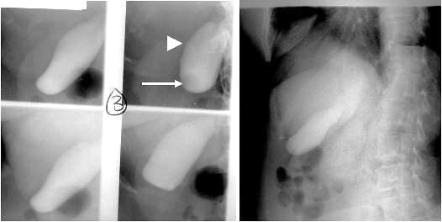
Cholecystografie

Slide 14
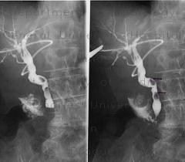
Cholangiografie

Slide 15
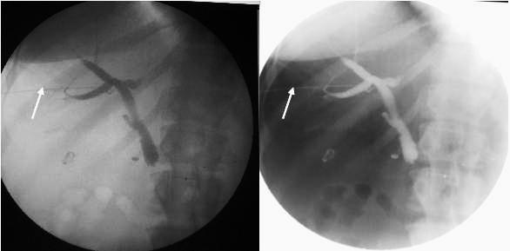
PTC

Slide 16
Ultrazvuk
Zobrazení tenkého střeva, tračníku, žaludku
Hodnocení spádových lymfatických uzlin
Staging tumorů jícnu, kardie a rekta
Traumatická postižení břicha
Hodnocení jater a žlučníku
Hodnocení appendixu

Slide 17
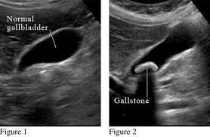
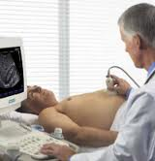
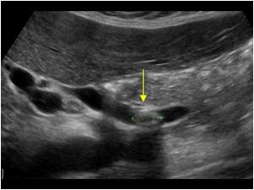

Slide 18
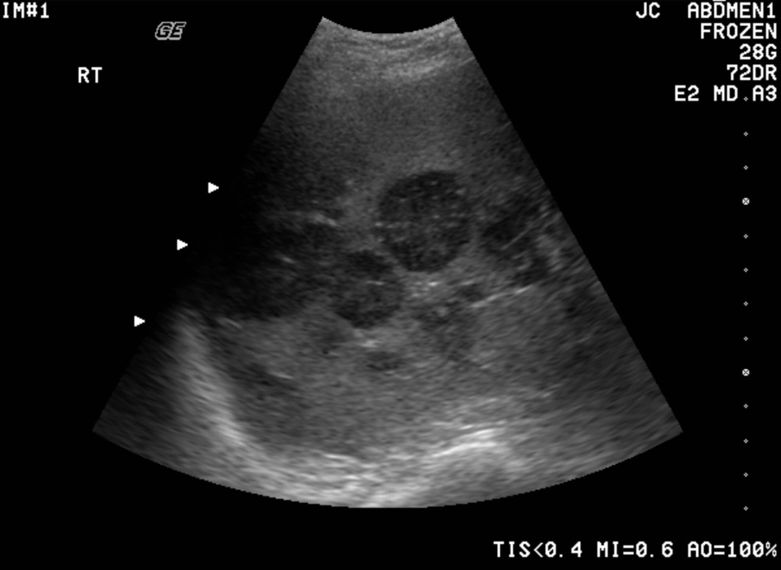

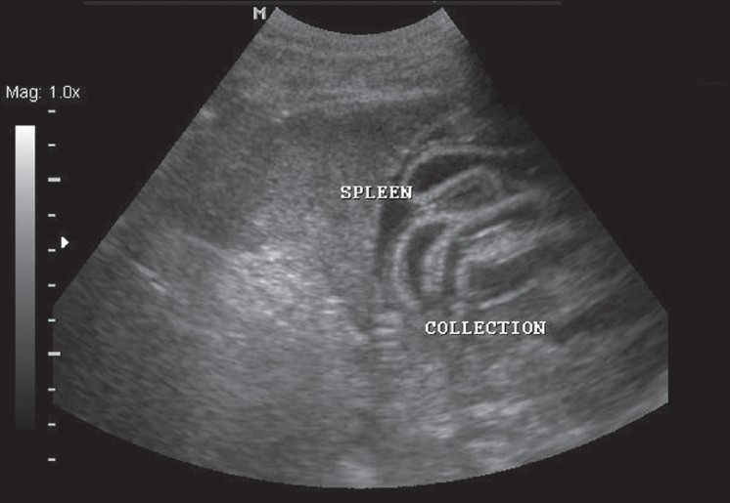
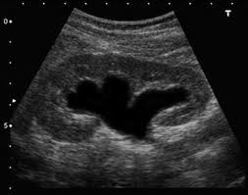

Slide 19
Vyšetření s kontrastní náplní
Polykací akt
Vyšetření jícnu
Vyšetření žaludku a duodena
Vyšetření tenkého střeva
Vyšetření tlustého střeva

Slide 20
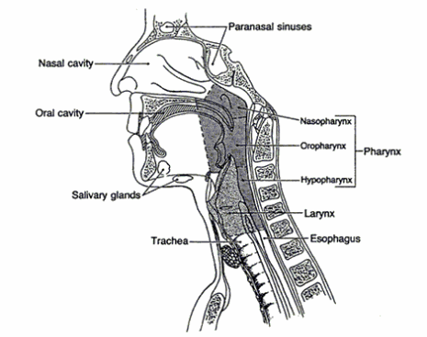

Slide 21
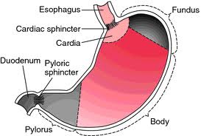

Slide 22
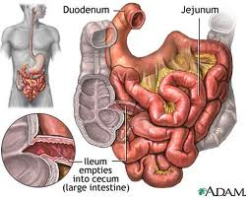
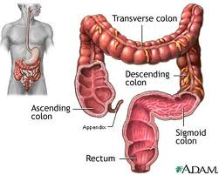

Slide 23
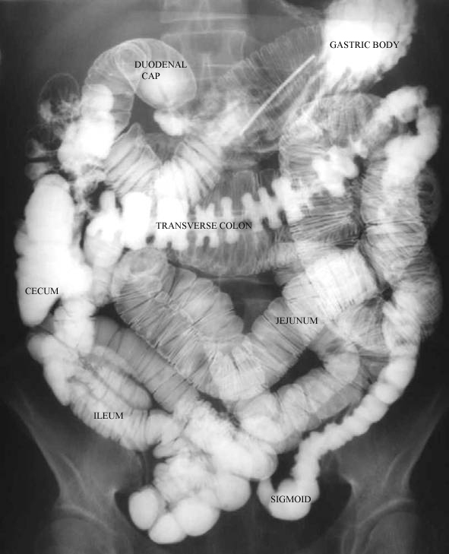

Slide 24
Vyšetření hltanu a jícnu
Fibroskopické vyšetření jícnu je dnes obvykle metodou první volby.
Tato metoda je však pro posouzení struktur hypofaryngu nedostatečná
Dvojkontrastní vyšetření jícnu a hltanu
Endosonografie (k posouzení infiltrace stěny),
CT, MR (k posouzení lumen, stěny a okolních struktur, mediastina, uzlin aj.)
PET/CT (nádorová diagnostika)

Slide 25
Vyšetření jícnu
Indikací k vyšetření vodnou kontrastní látkou je:
podezření na perforaci jícnu, při píštělích,
podezření na komunikaci s dýchacími cestami,
podezření na výrazné riziko aspirace nebo polknuté cizí těleso,
obtížné polykání, pocit váznutí sousta, bolesti na hrudi vázané na příjem potravy (odynofagie, dysfagie)
u pooperačních stavů
U malých dětí potom při kongenitálním uzávěru části jícnu.
Průnik barya do mediastina a ve větším množství do dýchacích cest působí těžké zánětlivé reakce
(mediastinitida, nekrotizující pneumonie).

Slide 26
Akutní vyšetření jícnu
provádějí se nejčastěji při podezření na cizí tělesa v jícnu (např. kosti).
Při těchto indikacích se využívá prostý snímek hypofaryngu ve dvou projekcích a pasáž jícnem se smotkem vaty, která je na močena v jódové kontrastní látce.
Smotek vaty nepřímo vizualizuje místo léze.
Vyšetření se obvykle provádí před fibroskopií k vyloučení stenózy a k posouzení možné perforace cizím tělesem do mediastina.

Slide 27
Patologie jícnu
divertikly,
hiátové hernie,
gastroezofageální reflux (GER),
refluxní ezofagitida nebo záněty jiné etiologie,
ulcerace,
varixy,
nádory (manifestující se nejčastěji jako stenózy)
achalázie
Akutní vyšetření se provádějí nejčastěji při podezření na cizí tělesa v jícnu (např. kosti).

Slide 28
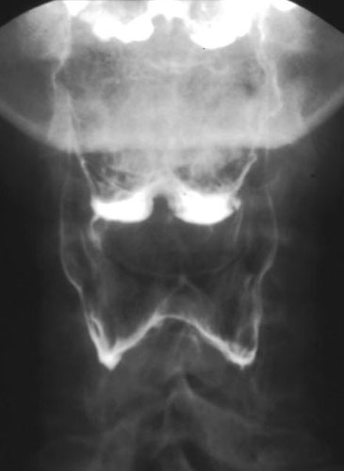
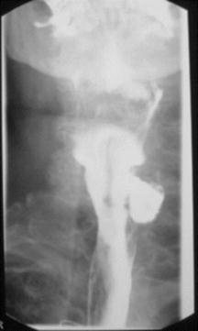
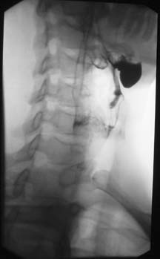
Polykací akt

Slide 29
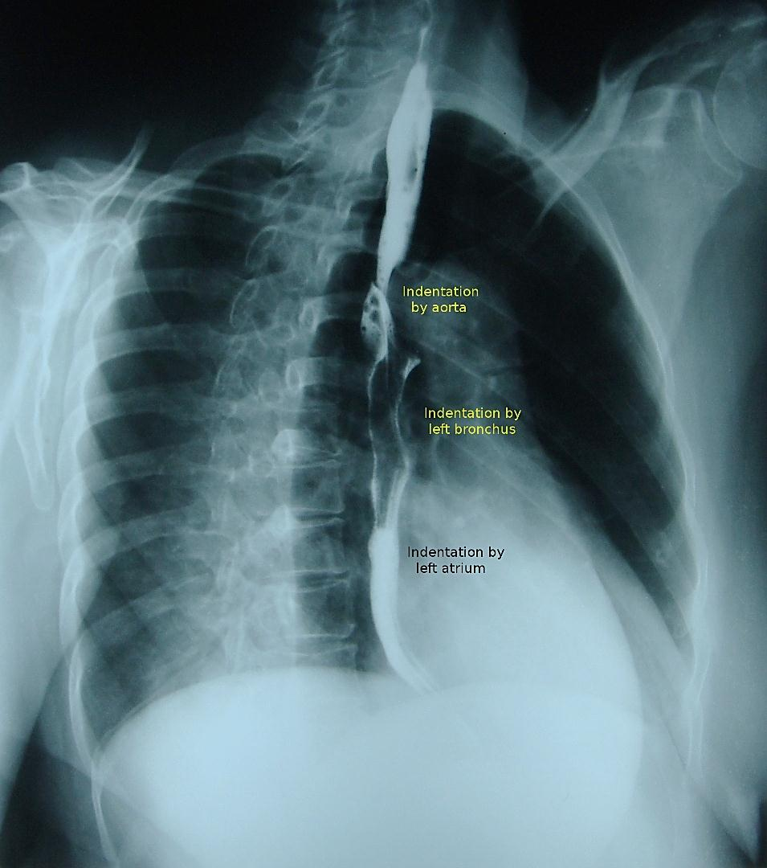
Vyšetření jícnu
Normální imprese jícnu
1/ aorta –
22,5 cm od řezáků
2/ levý bronchus –
27,5 cm od řezáků

Slide 30
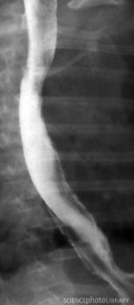
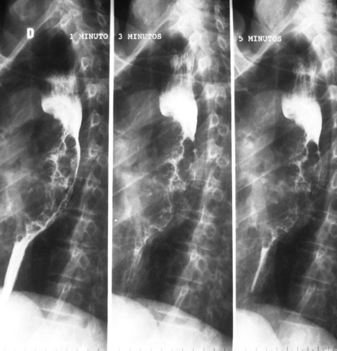

Slide 31
Vyšetření žaludku
Gastrofibroskopie - vizuální posouzení sliznice,
- odebrání histologie
- terapeutický výkon (sklerotizace, opich
krvácení, snesení polypu).
Skiaskopie - při nejasném výsledku endoskopie (intolerance
pacienta, stenóza),
- vyšší senzitivita a specificita při posuzování
infiltrace stěny žaludku.
- detekce jemných změn na úrovni areae gastricae,
Endosonografie
CT - posouzení šíře stěny a propagaci patologických změn do
okolí a naopak.

Slide 32
Patologické nálezy na žaludku
herniace části žaludku do hrudníku (hiátová hernie),
gastroezofageální reflux,
ulcerace,
nádory,
záněty,
polypy,
infiltrace stěny při postižení pankreatu,
divertikly (zejména duodena),
postulcerózní deformace bulbu duodena,
stenózy duodena při postižení slinivky.

Slide 33
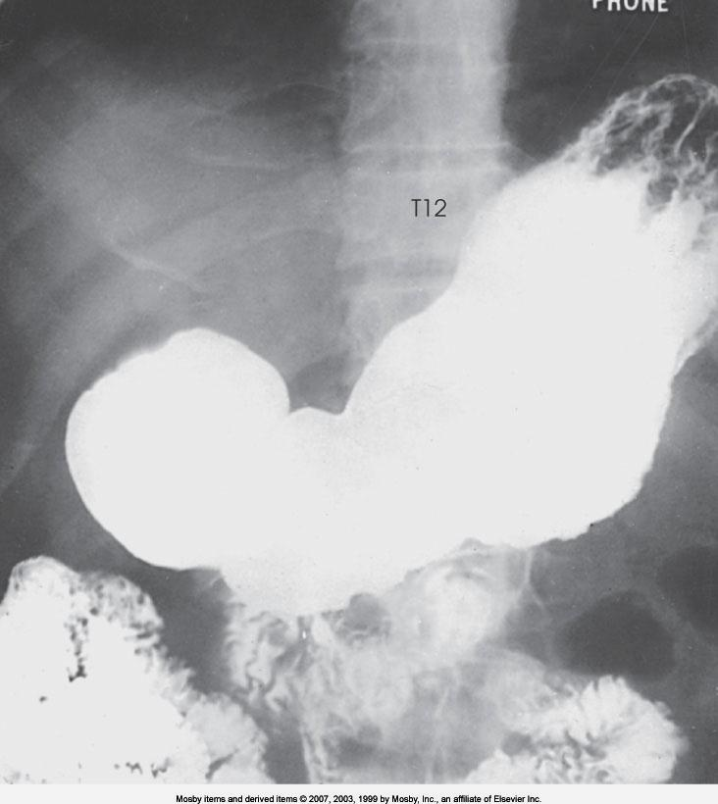
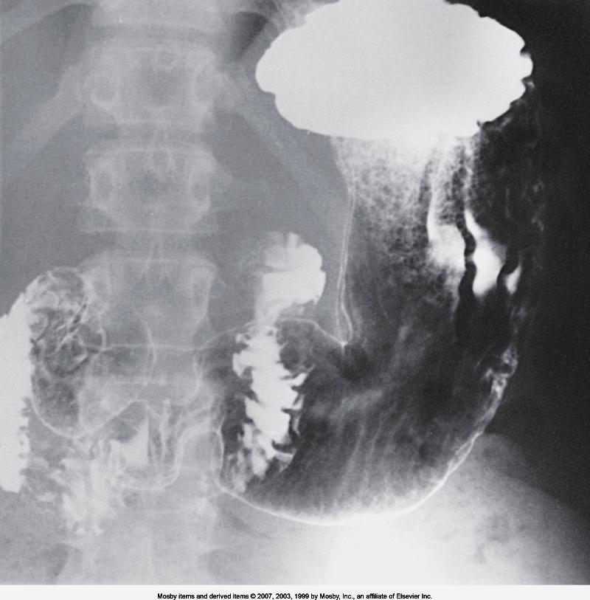
Vyšetření žaludku a duodena

Slide 34
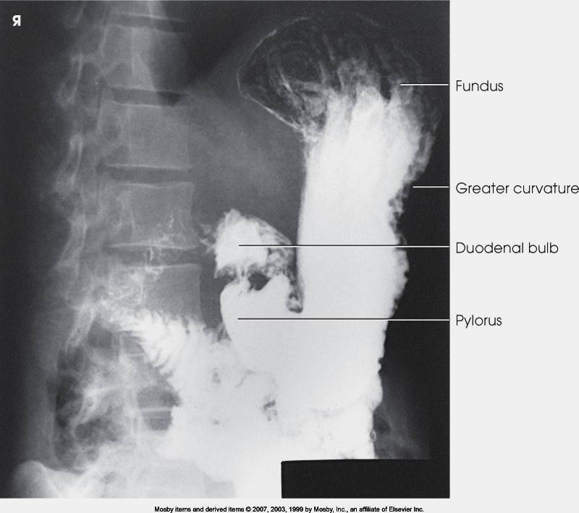

Slide 35
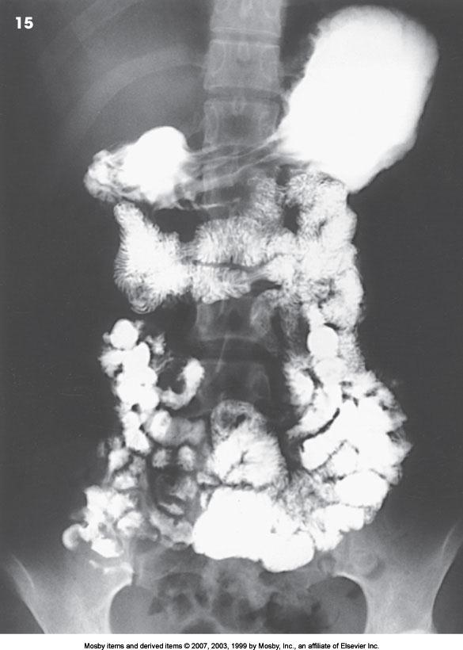
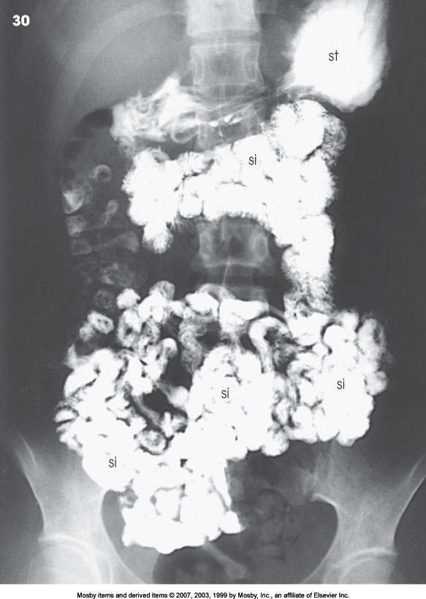
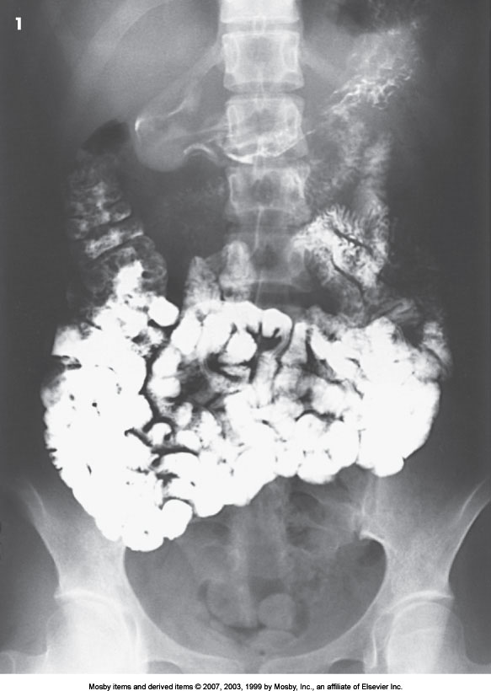
Vyšetření tenkého střeva

Slide 36
Vyšetření tenkého střeva
Skiaskopie - frakcionovaná pasáž
- enteroklýza
Ultrasonografie – sledování dynamiky procesu u nemocných s Crohnovou chorobou
CT a MR – vyšetření pacientů s Crohnovou chorobou
- přinášejí komfort pro pacienta, protože v drtivé většině vyšetření je dostatečný výsledek pouze při pití kontrastní látky.
Příprava pacienta na vyšetření tenkého střeva spočívá v lačnění.

Slide 37
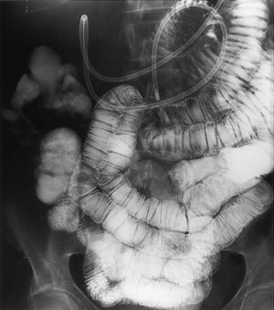
Enteroklýza
Nasojejunální sondou podáváme 250 - 400ml KL , poté roztok metylcelulózy

Slide 38
Vyšetření tlustého střeva
Kolonoskopie - metoda první volby
- možnost odběru histologie a terapeutického zásahu, některé části tlustého třeba zobrazit
- netolerance pacienta či těsná stenóza
Irrigografie
UZ - diagnostika střevních zánětů
CT - postižení stěny střevní, tak i změny v okolí
MR - staging tumorů rekta

Slide 39
Irrigografie
Před vyšetřením zavádíme do análního otvoru rektální rourku natřenou Mesocain gelem a aplikujeme intravenózně 2ml Buscopanu.
Výhodné je použití rektální rourky s balónkem, který po nafouknutí zabraňuje vytékání kontrastní látky.
Tlusté střevo plníme postupně asi 500 ml baryové suspenze a poté insuflujeme vzduch.
Vzduch posouvá kontrastní látku do céka a terminálního ilea.

Slide 40
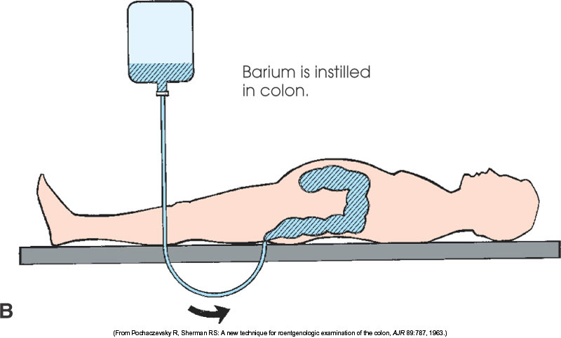
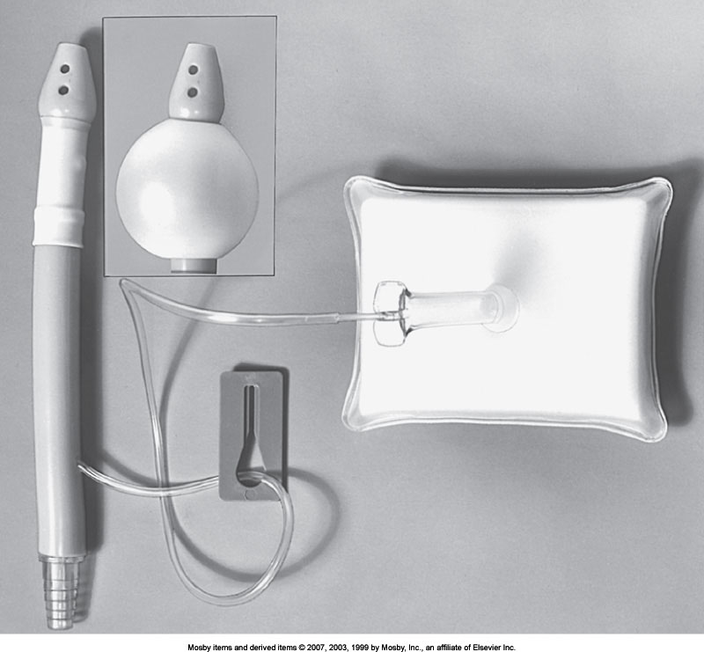
Irrigografie

Slide 41
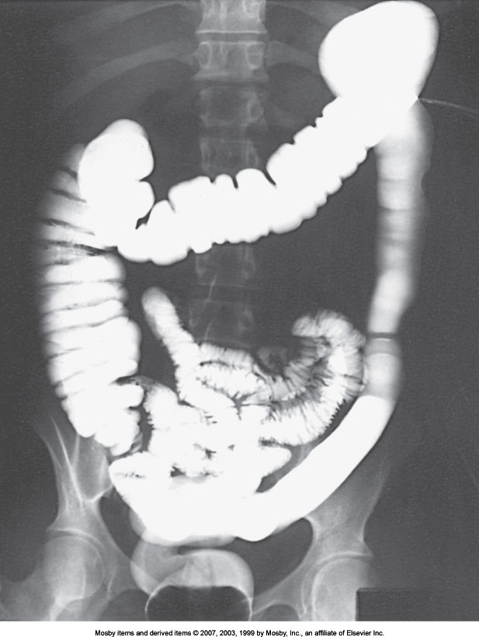
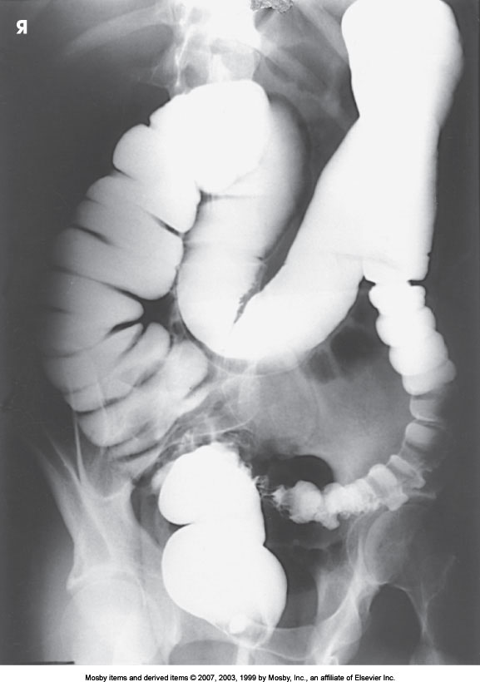

Slide 42
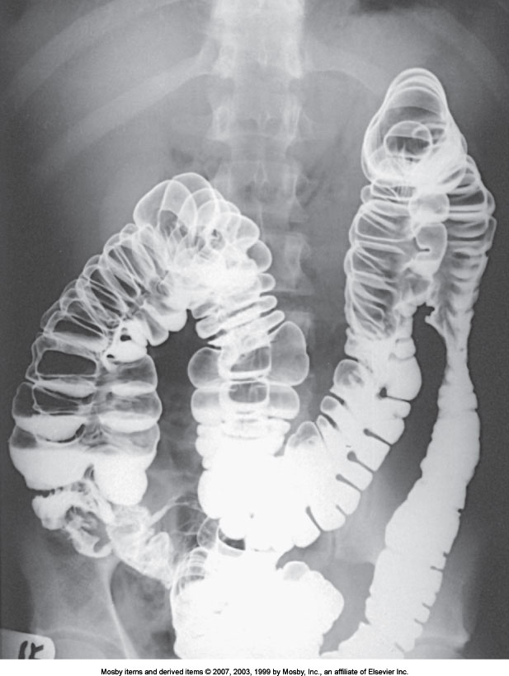
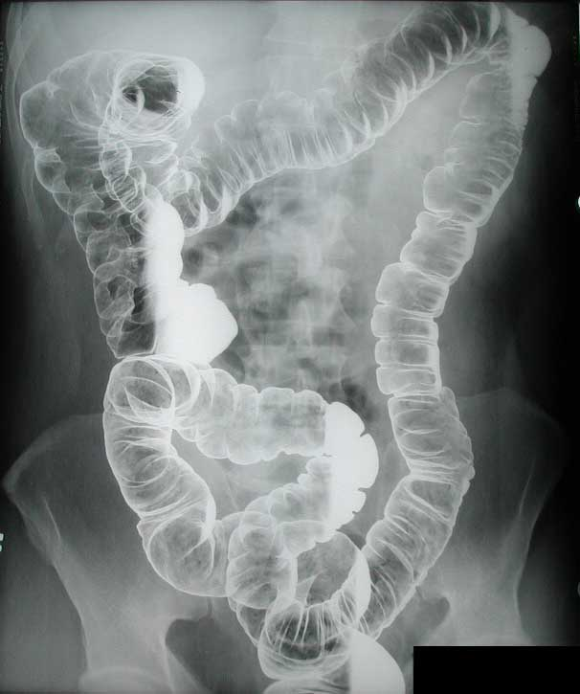

Slide 43
Příprava pacienta na irrigografii
kvalitní vyprázdnění trávicí trubice
úprava jídelníčku
2dny před vyšetřením podáváme pacientovi bezezbytkovou stravu, nejlépe tekutiny
1 den před vyšetřením pije projímavé roztoky
v den vyšetření nalačno
Bez důkladné přípravy nelze pacienta vyšetřit, protože zbytky stolice by mohly vést ke znehodnocení výsledku vyšetření.

Slide 44
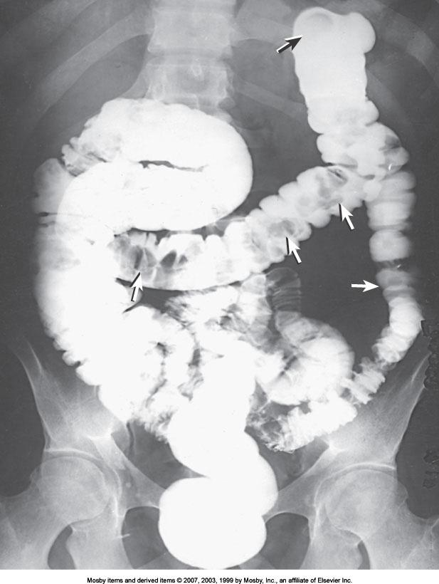
Defekty v náplni (stolice)

Slide 45
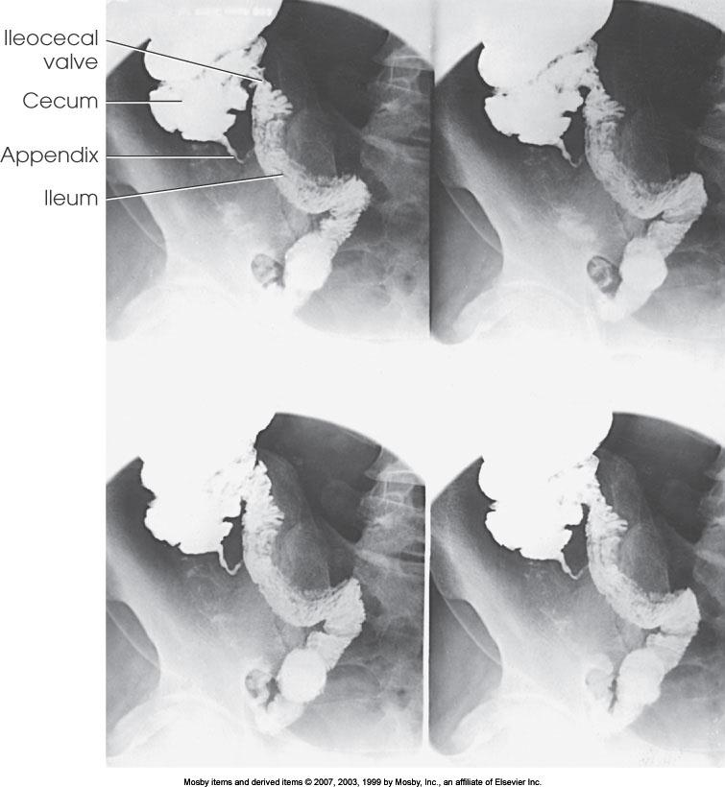
Appendikografie večer vypijeme KL
2.den vyšetření

Slide 46
Defekografie
dynamické vyšetření rektální evakuace
detekuje abnormality, které nemohou být diagnostikovány klinickým, či jiným vyšetřením
poruchy defekace ve smyslu obstipace, inkontinence,
pánevní či perianální bolesti související s defekací,
pacienti s poruchami sfinkterů, vaginálními či rektálními prolapsy či v rámci funkčního předoperačního a pooperačního vyšetření.

Slide 47



Slide 48
CT vyšetření
Staging tumorů
Šíření tumoru do okolí
Pankreatitidy
Komplikace zánětlivých onemocnění GITu
Komplikace chirurgických výkonů na GITu
Postižení uzlin
Vzdálené metastázy

Slide 49


Slide 50





Slide 51


CT enterografie

Slide 52


CT kolonografie

Slide 53
MR vyšetření
Ložiska v játrech – cysty, hemangiomy, metastázy
Difuzní patologické jaterní procesy (cirhóza, steatóza)
Pankreas – tumory
Žlučové cesty
MRA aorty, renálních tepen, v.portae

Slide 54





Slide 55


MR enterografie

Slide 56

Cholescintigrafie

Slide 57

Trochu anatomie
1 – játra
2 – dolní dutá žíla
3 – břišní aorta
4 – slezina
5 – slinivka břišní
6 – levá ledvina
5
1
2
3
4
6

Slide 58

1 – játra
2 – DDŽ
3 – jaterní žíla
4 – aorta
5 – žaludek
6 – slezina
7 – pravá ledvina
8 – m.psoas
3
5
1
2
4
6
7
8

